Slide 1
Sistema de Controle de Audiências
Desenvolvedores/Analistas
Daniel Souza da Silva
Fernando Ricardo Sena de Oliveira

Slide 2
Análise do problema
O instituto de previdência do Acre – Acreprevidencia, conta com um setor jurídico responsável por questões judiciais que envolva o órgão. Umas das tarefas desse setor é comparecer a audiências e quaisquer reuniões que seja necessária a presença de um representante.
Atualmente o setor jurídico controla suas audiências manualmente através de um quadro de avisos, que torna o serviço árduo e limitado ao controle individual de cada advogado. Dentro desse cenário pode ocorrer: erros humanos, falta de atenção e outros fatores externos que pode acarretar falha na integridade das informações.

Slide 3
Necessidades básicas
Através de uma análise do cenário, foi possível constatar que o cliente necessita que o sistema forneça as informações do processo, bem como: horários das reuniões, status do processo, além de que o sistema deve alertar constantemente o advogado sobre as etapas do processo.
Outra necessidade fundamental é o acompanhamento do processo, pois anteriormente não tinha nenhuma descrição ou anotação do andamento do processo, cabia aos advogados lembrar o status e detalhes referentes ao mesmo.

Slide 4
Missão do software
O objetivo deste software é automatizar um controle de audiências capaz de alertar, monitorar e gerir as atividades jurídicas do Acreprevidencia. Haja visto, que o setor utilizava manualmente um controle feito em um quadro de avisos.

Slide 5
Benefícios gerais
Evitar perda de informações no gerenciamento das audiências;
Fácil visualização dos dados;
Alertas de mensagens pelo celular;
Lembretes semanais e diários através do site;
Integração do SCA com os outros serviços da instituição;
Automatização da informação;

Slide 6
Requisitos Funcionais
Funcionalidade | Necessidades | Prioridade
Controle de usuários | O acesso dos advogados será limitado apenas as suas atividades. | Alta prioridade, evitara o acesso indevido.
Adicionar eventos | O advogado deverá incluir dados referentes a sua audiência. | Alta prioridade, necessário para a funcionalidade do sistema.
Edição dos eventos | O advogado pode alterar ou incluir dados referente ao evento. | Média prioridade, requisito pode depender da necessidade do advogado.
Confirmação dos eventos | O advogado deve atualizar o status (Finalizado, Cancelado, Adiado) do evento em até 24h após o início da atividade. | Alta prioridade, requisito vital para a funcionalidade do sistema.
Alerta dos eventos | O sistema deve avisar os advogados dos seus eventos. | Alta prioridade, o sistema terá que alertar os advogados no site ou por sms.
Notas de eventos | Cada evento criado dá acesso para o usuário por observações. | Baixa prioridade, fica a critério do advogado por anotações que desejar.
Painel de visualização | Nesse espaço, será mostrado a ordem dos próximos eventos e alguns filtros que os advogados desejarem. | Alta prioridade, parte necessária para a visualização dos eventos.

Slide 7
Continuação
Espaço de usuário | Área livre para o advogado escrever nota-se lembretes que desejar. | Média prioridade, cabe o advogado a utilização do mesmo caso conveniente.
Envio de mensagens | O sistema enviará sms para o advogado antes do início do evento. | Alta prioridade, funcionalidade do sistema.

Slide 8
Requisitos não-funcionais
O alerta através de sms será enviado no mínimo em 2 horas antes de ocorrer o evento. | Confiabilidade
O sistema oferece o serviço off-line caso o advogado faça acesso no seu local de trabalho. | Portabilidade
O sistema deve ficar online pelo menos durante o expediente. | Confiabilidade
Garantir que a criação dos eventos seja concluída mesmo sem conexão de rede. | Portabilidade
O sistema deve possuir uma interface intuitiva de fácil compreensão para o advogado. | Facilidade de Uso
O sistema deve oferecer um tempo de resposta de no máximo 1 minuto. | Velocidade

Slide 9
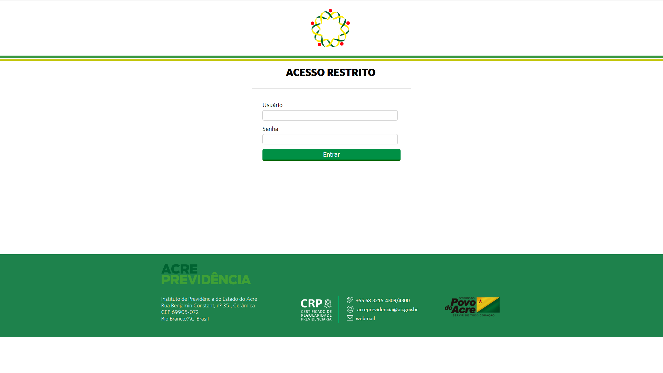
Protótipo da área de acesso

Slide 10
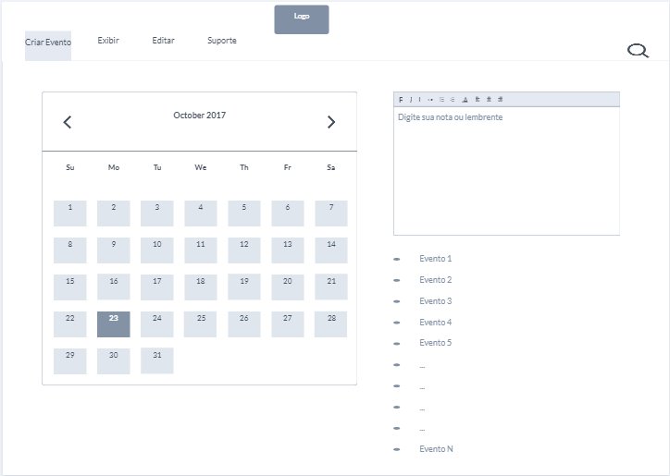
Prótotipo

